Slide 1
Web scripting
Fetch

Slide 2
Herhaling: JSON
‘JSON (JavaScript Object Notation) is a lightweight data-interchange format. It is easy for humans to read and write. It is easy for machines to parse and generate.’
JSON: objects & arrays
object: { "id" : 1, "name" : "tim" }
array: [ 1, 2, 3 ]
Combinaties van objects en arrays:
[{"id":1, "name":"tim"},{"id":2, "name":"sofie"}]
{"id":1, "name":"tim", "hobbies":["tennis", "lezen"]}

Slide 3
Herhaling: JSON
JSON.stringify: vorm een object om naar een JSON-string
JSON.parse: ontleed een JSON-string, maak er een object van
let person = {
name: "tim",
hobbies: ["reading", "running", "tennis"]
};
let personJSON = JSON.stringify( person );
console.log( personJSON );
let person2 = JSON.parse( personJSON);
console.log(person2);

Slide 4
Herhaling: arrow notation
let sum = ( x, y ) => { return x+y; }
let minus = ( x, y ) => x-y;
let inverse = x => 1/x;
let print = ( text ) => { console.log(text); }
print(sum(1,2));
print(minus(4,5));
print(inverse(5));

Slide 5
Promises
Asynchrone actie:
let promise = new Promise( (resolve, reject) => {
// do something asynchronous
// if success
// resolve(somevalue);
// otherwise
// reject(somevalue);
} );
promise
.then(
(result) => {console.log(result); },
(error) => {console.log(error); }
)

Slide 6
Promises
Asynchrone actie:
let promise = new Promise( (resolve, reject) => {
// do something asynchronous
// if success
// resolve(somevalue);
// otherwise
// reject(somevalue);
} );
promise
.then(
(result) => {console.log(result); }
)
.catch(
(error) => {console.log(error); }
)

Slide 7
Voorbeeld1
Faculteit van een getal berekenen. Indien klaar, print het resultaat of een foutmelding.
Uitwerking 1: resolve en reject
In de functie factorial wordt een promise aangemaakt en teruggeven.
In de promise verwijst resolve naar de functie die uitgevoerd moet worden bij succes en reject naar de functie die uitgevoerd moet worden bij falen.

Slide 8
function factorial(number) {
let promise = new Promise((resolve,reject)=>{
if(typeof number == 'number' && !isNaN(number)){
let result=1;
for (let i=1; i<=number;i++){
result=result*i;
if (result==Infinity){
reject(`${number}! is Infinity`);
break;
}
}
if(result!=Infinity) {
resolve(result);
}
} else {
reject(`${number} is not a number`);
}
});
return promise;
}
factorial(20)
.then( (result) => {console.log('resolved: ',result);},
(result) => {console.log('rejected:',result);}
);

Slide 9
Promises
throw vs reject (throw: rest van de code v. promise niet uitgev.)
let promise = new Promise( (resolve) => {
// do something asynchronous
// if success
// resolve(somevalue);
// otherwise
// throw new Error('oops');
// this code not executed
} );
promise
.then(
(result) => {console.log(result); }
)
.catch(
(error) => {console.log(error.message); }
)

Slide 10
Promises
throw vs reject (throw: rest van de code v. promise niet uitgev.)
let promise = new Promise( (resolve) => {
// do something asynchronous
// if success
// resolve(somevalue);
// otherwise
// throw 'oops';
// this code not executed
} );
promise
.then(
(result) => {console.log(result); }
)
.catch(
(error) => {console.log(error); }
)

Slide 11
function factorial(number) {
let promise = new Promise((resolve)=>{
if(typeof number == 'number' && !isNaN(number)){
let result=1;
for (let i=1; i<=number;i++){
result=result*i;
if (result==Infinity){
throw `${number}! = Infinity`;
}
}
if(result!=Infinity) {
resolve(result);
}
} else {
throw `${number} is not a number`;
}
});
return promise;
}
factorial(100)
.then( (result) => {console.log('resolved: ',result);} )
.catch( (error) => {console.log(error);} );

Slide 12
chaining
Meerdere .then's naast elkaar.
promise
.then( (result) => {dosomething; return somevalue; } )
.then( (result) => {dosomething; return somevalue; } )
.then( (result) => {dosomething; return somevalue; } )
.then( (result) => {console.log('done: ', result);} )

Slide 13
chaining
Meerdere .then's naast elkaar. Optie 1: het resultaat van een promise wordt gechained aan een niet-asynchrone actie.
In het voorbeeld is factorial de promise. Na de promise wordt verdubbeld en afgedrukt (dit zijn geen promises).
factorial(100)
.then( (result) => result*2 )
.then( (result) => {console.log('resolved: ', result);} )
.catch( (error) => {console.log('rejected: ', error);} );

Slide 14
chaining
Meerdere .then's naast elkaar. Optie 2: het resultaat van een promise wordt gechained aan een promise
function double(number){
let promise = new Promise((resolve,reject)=>{
if(typeof number == 'number' && !isNaN(number)){
let result=2 * number;
if(result!=Infinity) {
resolve(result);
}
} else {
reject(`${number} is not a number`);
}
});
return promise;
}
factorial(20)
.then( (result) => double(result) )
.then( (result) => {console.log('resolved: ', result);} )
.catch( (error) => {console.log('rejected: ', error);} );

Slide 15
chaining
Voorbeeld 2: Optie 2: het resultaat van een promise wordt gechained aan een promise
let isMomHappy=true;
function willGetNewPhone(){
let promise = new Promise(
function(resolve, reject){
if(isMomHappy){
let phone= {
brand: 'Samsung',
color:'black'
};
resolve(phone);
}else{
let reason = new Error('mom is not happy');
reject(reason);
}
});
return promise;
}

Slide 16
chaining
Voorbeeld 2: Optie 2: het resultaat van een promise wordt gechained aan een promise
function showOff (phone){
return new Promise(
function (resolve,reject) {
let message =
`I have a new ${phone.color} ${phone.brand} phone`;
resolve(message);
}
);
};
willGetNewPhone()
.then( (result)=>showOff(result) )
.then( (result)=>{console.log(result);} )
.catch( (error)=>{console.log(error.message);} );

Slide 17
HTTP: GET, POST, PUT, ...
REST: client server architectuur
GET: haal een resource op
GET /persons/
POST: plaats een resource
POST /persons/
request-body: {"name":"tim"}
niet idempotent: eerste keer uitvoeren: id = 1, name="tim" in databank,
2e keer id = 2, name="tim" in databank, ...
PUT: plaats of wijzig een resource
PUT /persons/1
request-body: {"name":'tim"}
idempotent: een of meerdere keren uitvoeren, resultaat is hetzelfde
id = 1, name="tim" in databank
DELETE: verwijder een resource
DELETE /persons/1
...

Slide 18
Fetch API
Verstuur een GET, POST, PUT, DELETE request naar een server met REST-API
De server stuurt een response met JSON in response-body.
Server: json-server (Fake REST-API)
installeer npm (normaal heb je node.js al geïnstalleerd en hoef je niets te doen)
https://www.npmjs.com/get-npm
voer
npm install -g json-server
uit in de prompt.
Plaats het bestand db.json (volgende slide) in een directory.
Voer
json-server --watch db.json
uit in de prompt (in deze directory).

Slide 19
Fetch API
{
"persons": [
{
"id": 1,
"name": "sofie"
},
{
"id": 2,
"name": "tim"
}
]
}
REST-API
GET http://localhost:3000/persons
GET http://localhost:3000/persons/1
POST http://localhost:3000/persons
{"name":"geert"}
in request-body

Slide 20
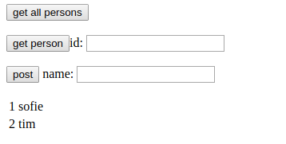
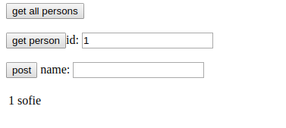
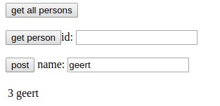
Fetch API
GET http://localhost:3000/persons
GET http://localhost:3000/persons/1
POST http://localhost:3000/persons
{"name":"geert"}
in request-body

Slide 21
Fetch: GET
let url = 'http://localhost:3000/persons/' ;
let output = document.getElementById("div_output");
makeElementEmpty(output);
fetch(url)
.then((response) =>{
if(response.status==200){
return response.json();
} else {
throw `error with status ${response.status}`;
}
})
.then((persons) => {
let data = [];
for (let person of persons) {
data.push([person.id, person.name]);
}
let table=makeTable(data);
output.appendChild(table);
})
.catch( (error) => {
output.appendChild(document.createTextNode(error));
} );
verstuur GET request
indien status 200:
(gelukt!) json-string in response-body wordt geparsed naar javascript code
anders werp een error op

Slide 22
Fetch: GET
let url = 'http://localhost:3000/persons/' ;
let output = document.getElementById("div_output");
makeElementEmpty(output);
fetch(url)
.then((response) =>{
if(response.status==200){
return response.json();
} else {
throw `error with status ${response.status}`;
}
})
.then((persons) => {
let data = [];
for (let person of persons) {
data.push([person.id, person.name]);
}
let table=makeTable(data);
output.appendChild(table);
})
.catch( (error) => {
output.appendChild(document.createTextNode(error));
} );
doorloop de array persons, maak er een 2D matrix van en plaats de matrix in een <table>

Slide 23
Fetch: GET
let url = 'http://localhost:3000/persons/' ;
let output = document.getElementById("div_output");
makeElementEmpty(output);
fetch(url)
.then((response) =>{
if(response.status==200){
return response.json();
} else {
throw `error with status ${response.status}`;
}
})
.then((persons) => {
let data = [];
for (let person of persons) {
data.push([person.id, person.name]);
}
let table=makeTable(data);
output.appendChild(table);
})
.catch( (error) => {
output.appendChild(document.createTextNode(error));
} );
foutmelding

Slide 24
Fetch: POST
let url = 'http://localhost:3000/persons/';
let output = document.getElementById("div_output");
let name = document.getElementById("txt_name").value;
let person = {name: name};
makeElementEmpty(output);
fetch(url,
{
method: "POST",
body: JSON.stringify(person),
headers: {
'Accept': 'application/json',
'Content-Type': 'application/json'
}
})
.then((response) => {
if (response.status == 201) {
return response.json();
} else {
throw `error with status ${response.status}`;
}
})
verstuur POST request
met json in request-body
{"name":"geert"}

Slide 25
Fetch: POST
let url = 'http://localhost:3000/persons/';
let output = document.getElementById("div_output");
let name = document.getElementById("txt_name").value;
let person = {name: name};
makeElementEmpty(output);
fetch(url,
{
method: "POST",
body: JSON.stringify(person),
headers: {
'Accept': 'application/json',
'Content-Type': 'application/json'
}
})
.then((response) => {
if (response.status == 201) {
return response.json();
} else {
throw `error with status ${response.status}`;
}
})
201: resource created
(gelukt!)
zet de json-string in de response-body om naar javascript
anders: werp error op

Slide 26
Fetch: POST
.then((person) => {
let data = [];
data.push([person.id, person.name]);
let table=makeTable(data);
output.appendChild(table);
})
.catch((error) => {
output.appendChild(
document.createTextNode(error));
});
toon het resultaat in een <table>

Slide 27
Fetch: POST
.then((person) => {
let data = [];
data.push([person.id, person.name]);
let table=makeTable(data);
output.appendChild(table);
})
.catch((error) => {
output.appendChild(
document.createTextNode(error));
});
toon de foutmelding

Slide 28

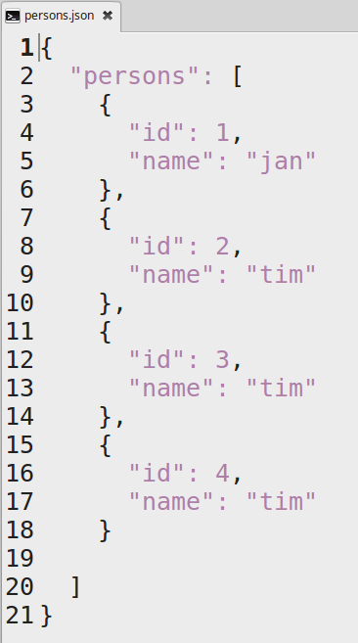
Voorbeeld2

Slide 29
